Slide 1
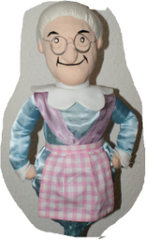






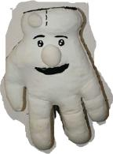
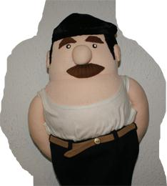
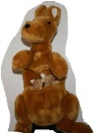
Evite les confusions avec MAMIE GRAMMAIRE
Aujourd’hui le mot :
Ne confonds pas avec :
L’adjectif qualificatif : LAS
L’adverbe : Là (avec accent)
Le pronom personnel L’ accompagné du verbe AVOIR : Tu l’as ; il l’a
Le nom commun Le LA
LA
fatigué
Où ça ??
Il peut être :
Article Défini
C’est toi qui l’as ?
Toujours avec un NOM
FA SI LA METTRE au DODO
CHABADALALA!
LA
C’est la même chose pour
Le, les, l’
Donne-moi main et prends la mienne
Pronom Personnel
Attention, on confond souvent
La (article)
et La (pronom)
C’est la même chose pour
Le, les, l’
Tu as ta clé ? Prête - moi
JAMAIS avec un NOM
LA

